Slide 1
العناصر
أولا : الخواص الطبيعية للعناصر
***
ثانيا : رموز العناصر

Slide 2

الخواص الطبيعية للعناصر
الحالة الطبيعية ( صلبة , سائلة , غازية ).
اللمعان.
القابلية للطرق والسحب والثني.
القابلية لتوصيل الحرارة.
القابلية لتوصيل الكهرباء.
قابلية العناصر للانصهار.
قابلية التمغنط.

Slide 3
الفلزات واللافلزات
فلزات | لافلزات
الألمنيوم | اكسجين
ماغنيسيوم | هيدروجين
حديد | نيتروجين
نحاس | فلور
فضة | يود
ذهب | كلور
بوتاسيوم | بروم
خارصين | كبريت
صوديوم | فوسفور
كالسيوم

Slide 4
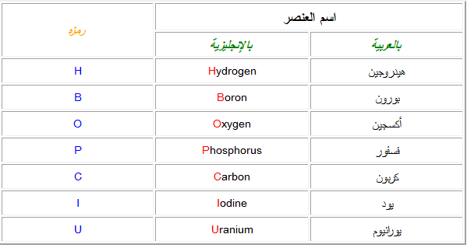
رموز العناصر

Slide 5
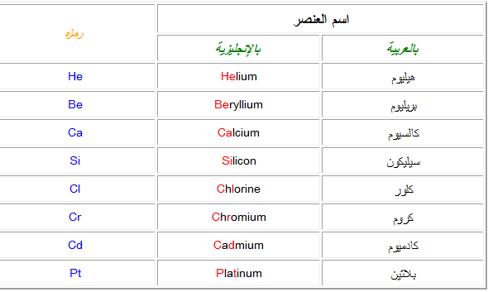

Slide 6
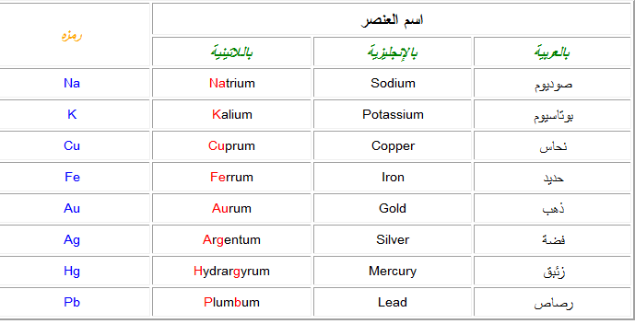

Slide 7
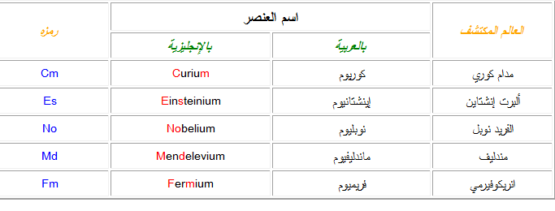

Slide 8
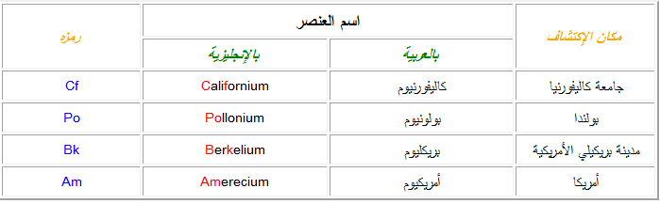

Slide 9
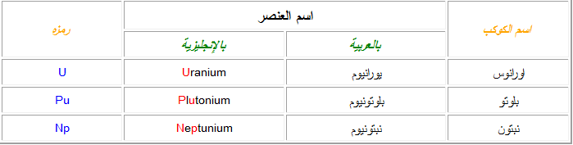

Slide 10
انتهت
الوحدة الثالثة

